Slide 1
ELE08572-Sistemas Digitais
Profa. Eliete Caldeira

Slide 2
Projeto 02- Decodificador de hexadecimal para 7-segmentos
Capítulo 3- Circuitos Combinacionais a Nível RTL

Slide 3
Conversor de hexadecimal para 7-segmentos
O display de 7-segmentos consiste em 7 LEDs em formato de barra e um ponto decimal.
Na placa de prototipagem, os LEDs do display de 7 segmentos são configurados como ativos no nível lógico baixo, o que significa que um segmento é aceso se o correspondente sinal de controle for ‘0’.

Slide 4
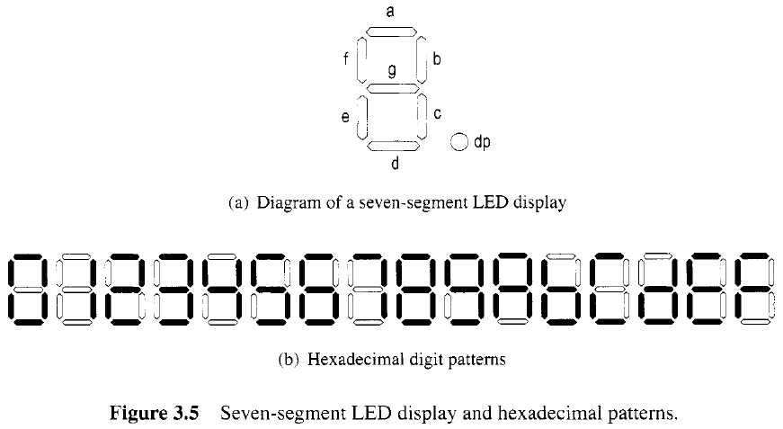
Conversor de hexadecimal para 7-segmentos

Slide 5
Conversor de hexadecimal para 7-segmentos
Um decodificador de hexadecimal para 7-segmentos trata uma entrada hex de 4 bits como um dígito hexadecimal e gera os padrões apropriados com os LEDs
Para completar a descrição, assuma que há um bit de entrada dp que é conectado diretamente ao LED do ponto decimal
Os sinais de controle dos LEDs (dp, g, f, e, d, c, b e a) são agrupados como um sinal de 8 bits, sseg.

Slide 6
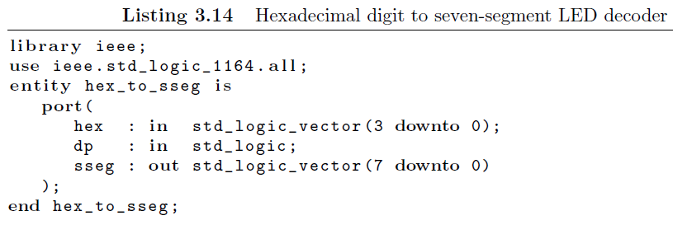
Conversor de hexadecimal para 7-segmentos
O código é mostrado na listagem abaixo. Ele usa um comando with select para listar todos os padrões desejados dos 7 bits LSB do sinal sseg.
O bit MSB é conectado ao sinal dp.

Slide 7
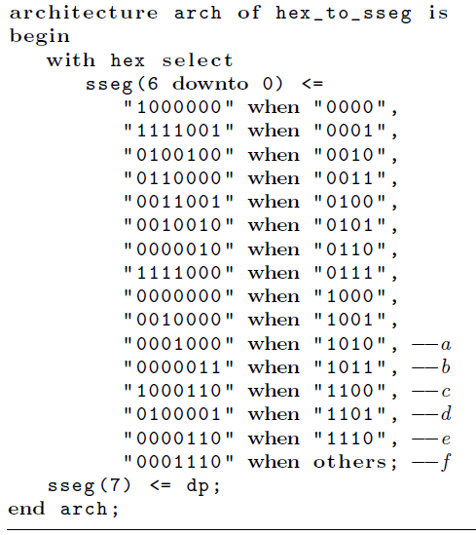
Conversor de hexadecimal para 7-segmentos

Slide 8
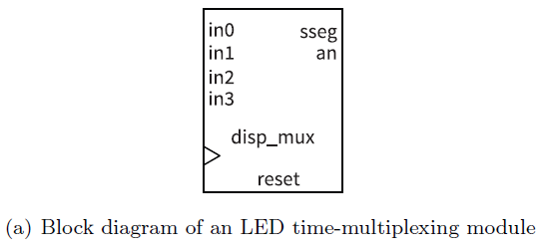
Conversor de hexadecimal para 7-segmentos
Há oito displays de 7-segmentos na placa de prototipagem mas vamos trabalhar apenas com quatro.
Para economizar pinos do chip FPGA, um esquema de multiplexação deve ser usado. O diagrama de blocos do módulo de multiplexação no tempo, disp_mux, é mostrado na figura abaixo.
As entradas são in0, in1, in2, e in3, que correspondem aos quatro displays de 7 segmentos com 8 bits, e as saídas são an, que é um sinal de 4 bits que habilita cada display individualmente, e sseg que é o sinal de controle compartilhado entre os quatro displays para controlar os 8 LEDs

Slide 9
Conversor de hexadecimal para 7-segmentos
O circuito gera um sinal de habilitação adequadamente temporizado e roteia os quadro padrões até a saída de maneira alternada.
O projeto deste módulo será discutido no Capítulo 4. Por hora, vamos tratar como uma caixa-preta e instanciar no código para testar o conversor de hexadecimal para 7 segmentos.

Slide 10
Conversor de hexadecimal para 7-segmentos
Circuito de teste: Usa as 8 chaves e um simples circuito de incremento de 8 bits para verificar a operação do decodificador.

Slide 11
Conversor de hexadecimal para 7-segmentos
O diagrama do circuito de teste é mostrado abaixo.

Slide 12
Conversor de hexadecimal para 7-segmentos
A entrada sw corresponde às chaves de 8 bits da placa de prototipagem.
Elas alimentam um incrementador para obter sw+1. O sinal original sw e o sinal incrementado são passados a quatro decodificadores de hexa para displays de 7 segmentos.

Slide 13
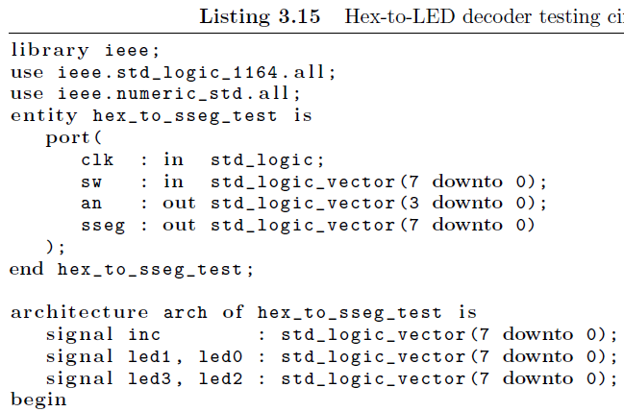
Conversor de hexadecimal para 7-segmentos
O código é mostrado na figura abaixo.

Slide 14
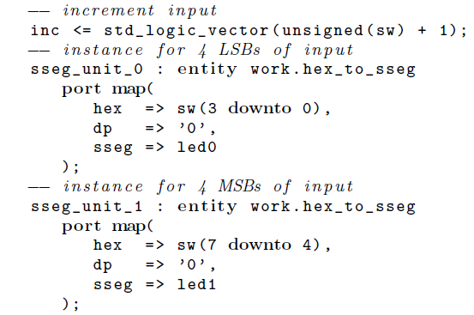
Conversor de hexadecimal para 7-segmentos

Slide 15
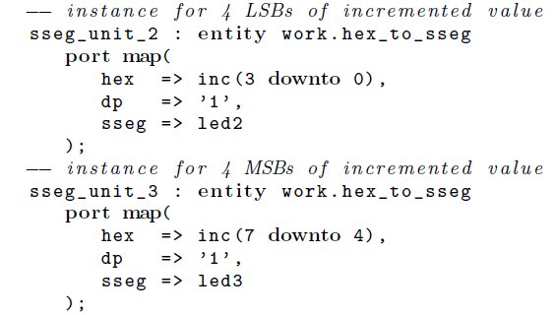
Conversor de hexadecimal para 7-segmentos

Slide 16
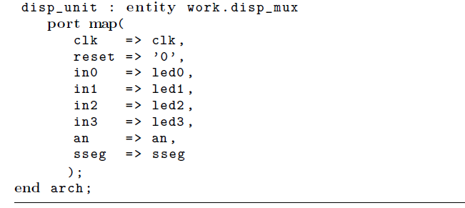
Conversor de hexadecimal para 7-segmentos

Slide 17
Conversor de hexadecimal para 7-segmentos
Crie um novo projeto no Xilinx Vivado
Inclua uma cópia do arquivo com a listagem do circuito de teste (hex_to_sseg_test.vhd)
Inclua uma cópia do arquivo com a listagem do conversor de hexa para 7-segmentos (hex_to_sseg.vhd)
Inclua uma cópia do arquivo com o código do Capítulo 4 para o multiplexador entre displays (disp_mux.vhd)
Inclua uma cópia do arquivo de constraints xdc geral da placa Nexys A7 (Nexys4_DDR_chu.xdc) disponível no diretório chap00_constraint e comente (colocando #) os pinos que não serão utilizados
Gere o arquivo de programação, configure a FPGA e teste:
mudando a configuração das 8 chaves da direita na placa, muda o valor mostrado

